Slide 1
当代农村问题田野调查
许 庆
刘 进
当代农村问题田野调查
上海财经大学
2024.10.10

Slide 2
模块四
农民生活水平
当代农村问题田野调查
上海财经大学
2024.10.10

Slide 3
农民生活水平
收入水平
消费水平
生活环境
文化生活
当代农村问题田野调查
上海财经大学
2024.10.10

Slide 4
农民生活水平
收入水平
当代农村问题田野调查
上海财经大学
2024.10.10

Slide 5
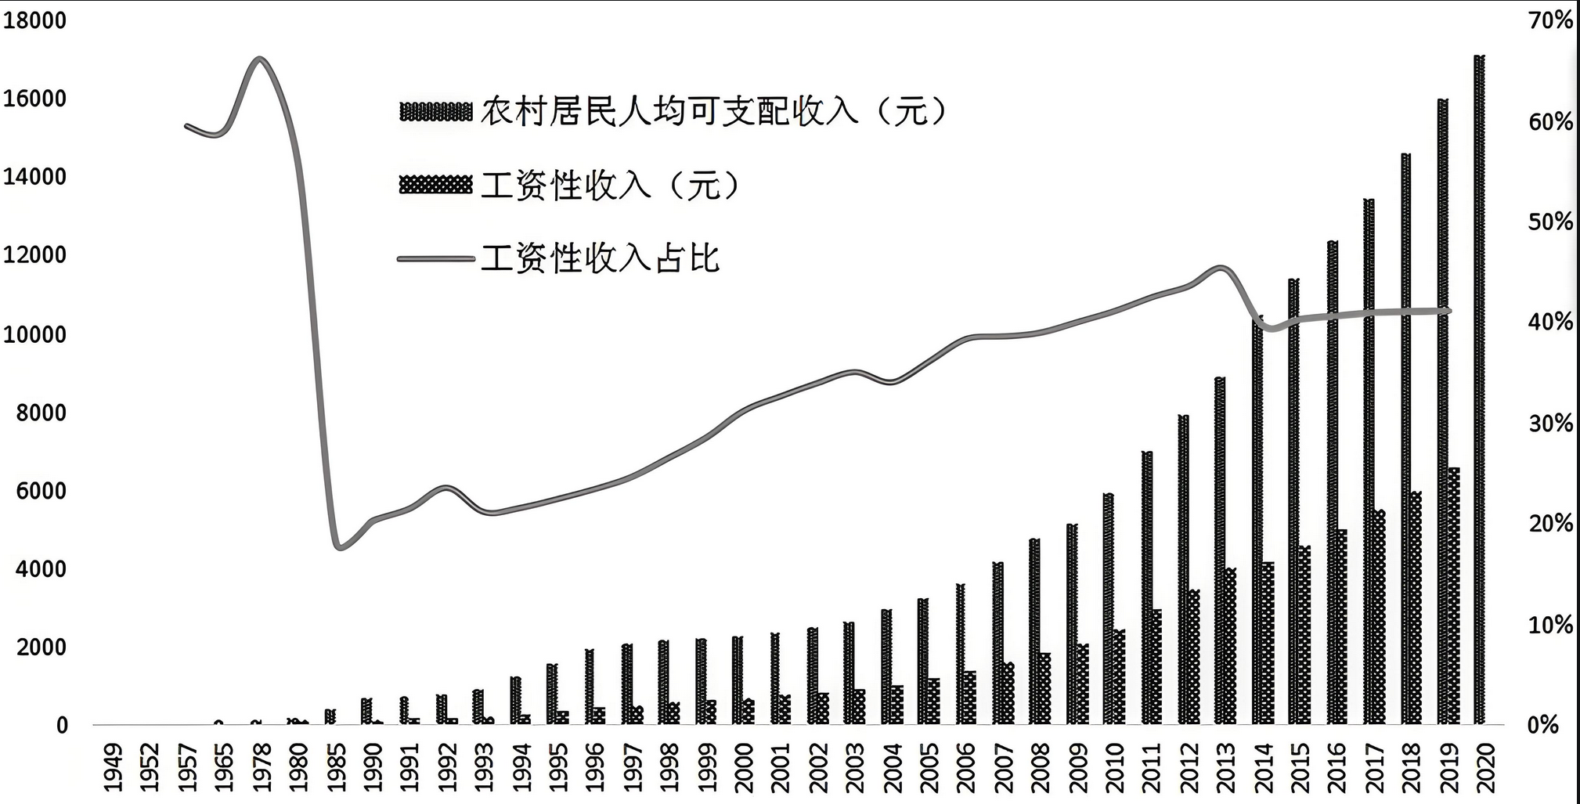
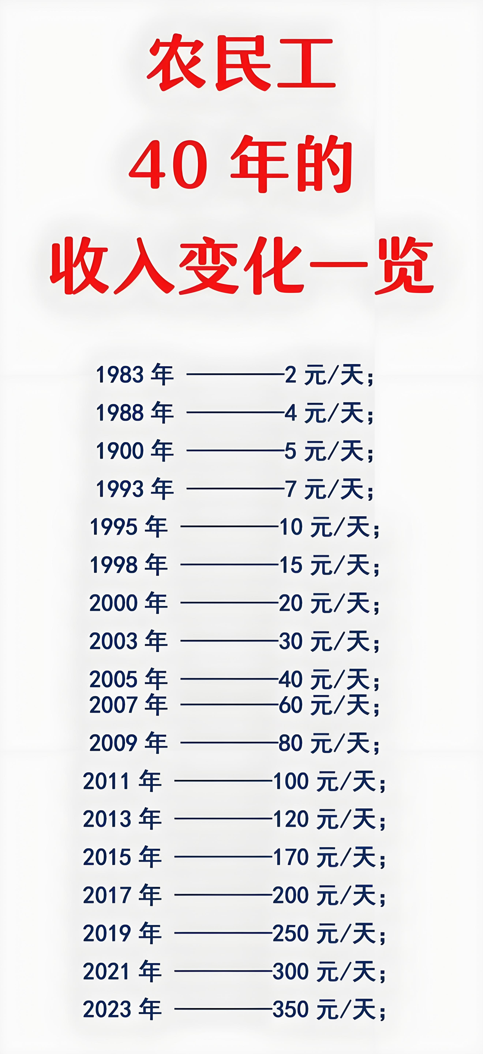
收入水平：发展历程
中国农村居民收入水平
近代中国农村居民可支配收入（1949—2020）（数据来源：国家统计局）
改革开放前（1949-1978年）
改革开放后至21世纪初（1978-2000年）
21世纪初至今（2001年至今）
当代农村问题田野调查
上海财经大学
2024.10.10

Slide 6
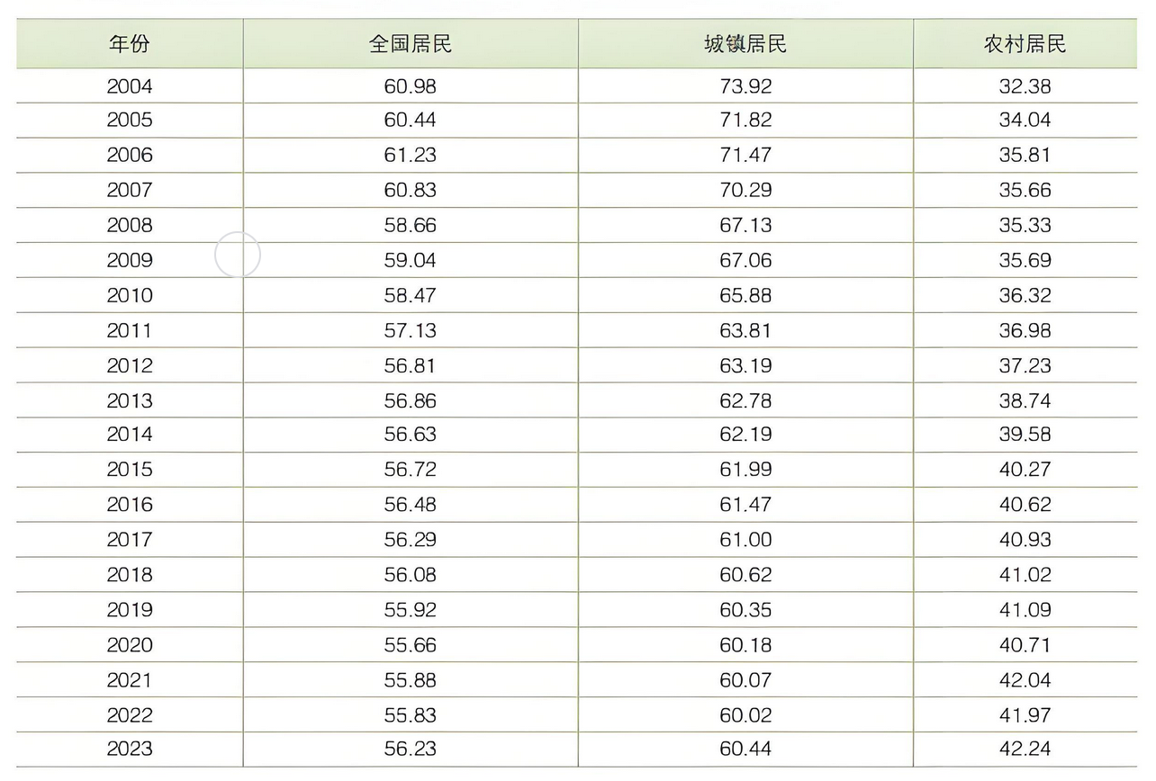
收入水平：组成部分
中国农村居民收入水平
农村居民收入主要由以下四部分构成：‌
工资性收入‌、家庭经营收入‌、财产性收入‌、转移性收入‌
中国居民工资收入占可支配收入的比重，单位（%）（数据来源：国家统计局）
当代农村问题田野调查
上海财经大学
2024.10.10

Slide 7
收入水平：发展历程
改革开放前（1949-1978年）
特点：这一时期，农民收入增长相对缓慢，总体呈现超低速曲折增长态势。农民收入主要依赖于农业收入，且受到计划经济体制和“剪刀差”政策的影响，收入水平较低且波动较大。
数据：从1956年到1977年，农民家庭人均纯收入平均每年只增加2元，年均增长率为2.4%，远低于同期国民生产总值的平均增长速度。
原因：建国初期，我国经济基础薄弱，农业生产技术落后，且农民被限制在农业领域，非农业增收机会有限。同时，计划经济体制下的统购统销制度和平均主义分配方式抑制了农民的生产积极性，导致农业生产长期停滞不前，农民收入增长缓慢。
当代农村问题田野调查
上海财经大学
2024.10.10

Slide 8
收入水平：发展历程
改革开放后至21世纪初（1978-2000年）
特点：改革开放后，农民收入增长显著加速，经历高速增长、波动中缓慢增长、回升等多个阶段。
数据：
1978年至1984年，农民收入高速增长阶段，年人均纯收入由133.57元增加到355.33元，增长2.66倍，年均递增17.71%。
1985年至1990年，农民收入在波动中缓慢增长阶段，扣除物价影响年均递增2.97%。
1991年至1996年，农民收入回升阶段，增速达5.9%以上，并维持了上升态势。
1997年至2000年，农民收入增长缓慢阶段，增速有所下降但仍保持正增长。
原因：
改革开放政策极大地解放了农村生产力，家庭联产承包责任制的实施调动了农民的生产积极性。农产品市场的逐步放开和价格的调整使农民从农业生产中获得的收入明显增加。乡镇企业的兴起和农村劳动力外出就业的增加也为农民收入增长提供了新的动力。
当代农村问题田野调查
上海财经大学
2024.10.10

Slide 9
收入水平：发展历程
21世纪初至今（2001年至今）
特点：进入21世纪后，农民收入继续保持稳定增长态势，且增速逐渐加快，城乡居民收入差距逐步缩小。
数据：
2001年至2003年，农民收入实现恢复性增长阶段，扭转了增幅连续下滑的局面。
2004年至2007年，农民收入稳定增长阶段，农村居民人均纯收入增量实现连续4年超过300元；扣除价格因素，增幅实现连续4年超过6%。
2023年，农村居民人均可支配收入达到21691元，实际增长7.6%，增速较上年大幅提高3.4个百分点；农村居民人均可支配收入实际增速比城镇居民高出2.8个百分点。
原因：
国家持续加大对“三农”的投入和支持力度，出台了一系列促进农民增收的政策措施。农业现代化和产业化进程加快，农业生产效益提高。农村劳动力转移就业规模不断扩大，外出务工收入成为农民收入增长的重要源泉。农村基础设施建设和社会事业不断发展，为农民增收创造了良好环境。
当代农村问题田野调查
上海财经大学
2024.10.10

Slide 10
收入水平：微观案例
海南省白沙黎族自治县
工资性收入
政策推动：白沙县实施了《白沙黎族自治县2022年促进农民增收十二条措施》，其中第八条鼓励使用本地劳动力，有效推动了农村居民的就业和工资性收入的增长。
数据表现：2024年一季度，农村居民人均工资性收入达到2171元，同比增长9.3%。这主要得益于全县使用本地劳动力人次的增加和工资总额的增长。
经营净收入
产业支撑：白沙县农村居民的经营净收入主要依赖于橡胶和槟榔等农产品的经营。随着市场收购价格的提升和气候回暖，这两项农产品的经营净收入均呈现不同程度的增长。
数据表现：2024年一季度，农村居民人均经营净收入达到2001元，同比增长3.5%。其中，橡胶和槟榔的经营净收入均有所增长，如干胶平均收购价同比增长5.4%，槟榔平均收购价同比增长22.2%。
当代农村问题田野调查
上海财经大学
2024.10.10

Slide 11
收入水平：微观案例
海南省白沙黎族自治县
财产净收入
土地流转与生态产业发展：县委县政府及各乡镇政府积极推进各村撂荒土地流转发展生态产业，助力农民增收。
数据表现：农村居民人均财产净收入达到60元，同比增长15.4%。
转移净收入
社会保障与补贴发放：政府加大了对农村居民的社会保障和补贴发放力度，包括城乡居民基本养老保险、门诊医疗保险报销、务工补贴、交通补贴、培训补贴等多项福利。
数据表现：农村居民人均转移净收入达到1040元，同比增长11.8%。其中，城乡居民基本养老保险发放标准、务工补贴发放标准等均有所提高。
2024年一季度，白沙县农村居民人均可支配收入达到5272元，同比增长7.5%。这一增速虽然略低于全省平均水平，但农村居民的收入水平仍在稳步提升。
当代农村问题田野调查
上海财经大学
2024.10.10

Slide 12
农民生活水平
消费水平
当代农村问题田野调查
上海财经大学
2024.10.10

Slide 13
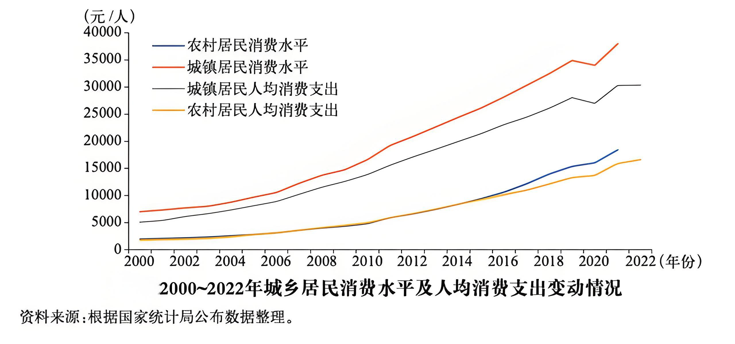
消费水平：发展历程
中国农村居民消费水平
中国城乡居民下消费水平（2000—2022）
改革开放前（1949-1978年）
改革开放后至21世纪初（1978-2000年）
21世纪初至今（2001年至今）
当代农村问题田野调查
上海财经大学
2024.10.10

Slide 14
消费水平：发展历程
改革开放前（1949-1978年）
消费水平低且增长缓慢
在这一时期，由于国家经济发展水平较低，农民的消费水平普遍较低。根据历史数据，农村居民生活消费支出增长缓慢，且主要集中在基本的生活必需品上，如食物、衣物和简单的居住条件。
消费结构单一，恩格尔系数（食品支出占消费总支出的比重）较高，表明农民的生活支出主要用于满足基本的食物需求。
计划经济体制下的消费模式
这一时期，中国实行计划经济体制，农民的消费受到国家计划和分配制度的严格控制。消费品的生产和分配都按计划进行，农民的消费选择相对有限。
消费支出增长缓慢，缺乏发展和享受型的消费支出，农民的生活水平整体较低。
当代农村问题田野调查
上海财经大学
2024.10.10

Slide 15
消费水平：发展历程
改革开放后至21世纪初（1978-2000年）
消费水平显著提升
改革开放后，随着农村家庭联产承包责任制的实施和市场经济的发展，农民的生产积极性得到极大提高，农业生产力显著提升，农民收入水平大幅增加。
农民的消费支出不断增加，消费结构也开始发生变化。根据统计数据，农村居民人均消费支出从1978年的151元增长到2000年的较高水平，扣除物价因素后实际增长显著。
消费结构逐步优化
食品消费在总消费中的比重逐渐下降，恩格尔系数显著降低，反映出农民生活水平的提高。农村居民不再仅仅满足于温饱，开始追求更高品质的生活。
衣着、居住、交通通信、医疗保健和教育文化娱乐等方面的消费支出逐渐增加，消费结构日益多样化。农民开始注重生活品质的提升，对教育、文化、娱乐等精神层面的需求不断增加。
当代农村问题田野调查
上海财经大学
2024.10.10

Slide 16
消费水平：发展历程
21世纪初至今（2001年至今）
消费水平持续快速增长
进入21世纪后，随着国家经济的快速发展和农民收入的持续增加，农民的消费水平继续保持快速增长态势。
根据最新统计数据，农村居民人均消费支出在近年来持续上升，增长速度超过了以往任何时期。这表明农民的生活水平正在不断提高，消费能力显著增强。
消费结构进一步多元化
食品消费在总消费中的比重进一步下降，而居住、交通通信、医疗保健和教育文化娱乐等方面的消费支出持续增长。
服务性消费支出占比逐渐提高，农民对旅游、休闲、娱乐等享受型消费的需求不断增加。这表明农民的消费结构正在进一步优化升级，向更高层次的需求转变。
当代农村问题田野调查
上海财经大学
2024.10.10

Slide 17

消费水平：发展历程
21世纪初至今（2001年至今）
消费品质和服务质量提升
随着市场供给的丰富和农民收入的提高，农民对消费品的品质和服务质量的要求也越来越高。绿色、健康、智能等新型消费理念逐渐深入人心，农民的消费行为更加注重环保、健康和便捷。
农村电商、农村物流等新兴业态的兴起也为农民提供了更加便捷和多样化的消费选择。农民可以通过电商平台购买到全国乃至全球的优质商品和服务，进一步提升了消费体验和生活品质。
当代农村问题田野调查
上海财经大学
2024.10.10

Slide 18
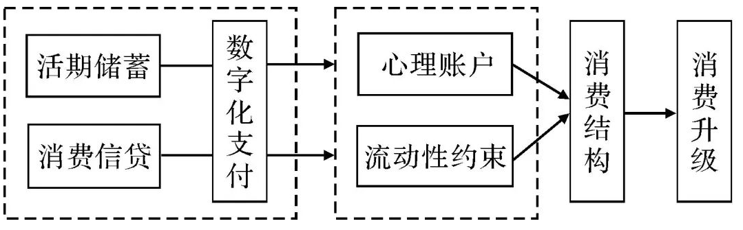
消费水平：具体案例
数字化支付促进了农村居民消费升级吗？（王奕霏等，2023）
国家统计局数据显示，2021年中国城镇消费品零售额为38.2万亿元，而农村消费品零售额仅5.9万亿元。从消费升级的视角来看，我国农村居民消费升级速度慢、质量差，还存在很大的发展空间。
随着互联网在农村地区的普及和大数据、云计算等新兴技术在金融领域的广泛应用，数字化支付正在农村以席卷之势加速调整农村居民的支付习惯和消费习惯。
数字化支付一方面通过心理账户缓解支付的“痛苦”提升消费者的主观消费意愿，另一方面，通过数字金融缓解信贷约束改善消费的客观流动性约束，为消费升级创造条件。
当代农村问题田野调查
上海财经大学
2024.10.10

Slide 19
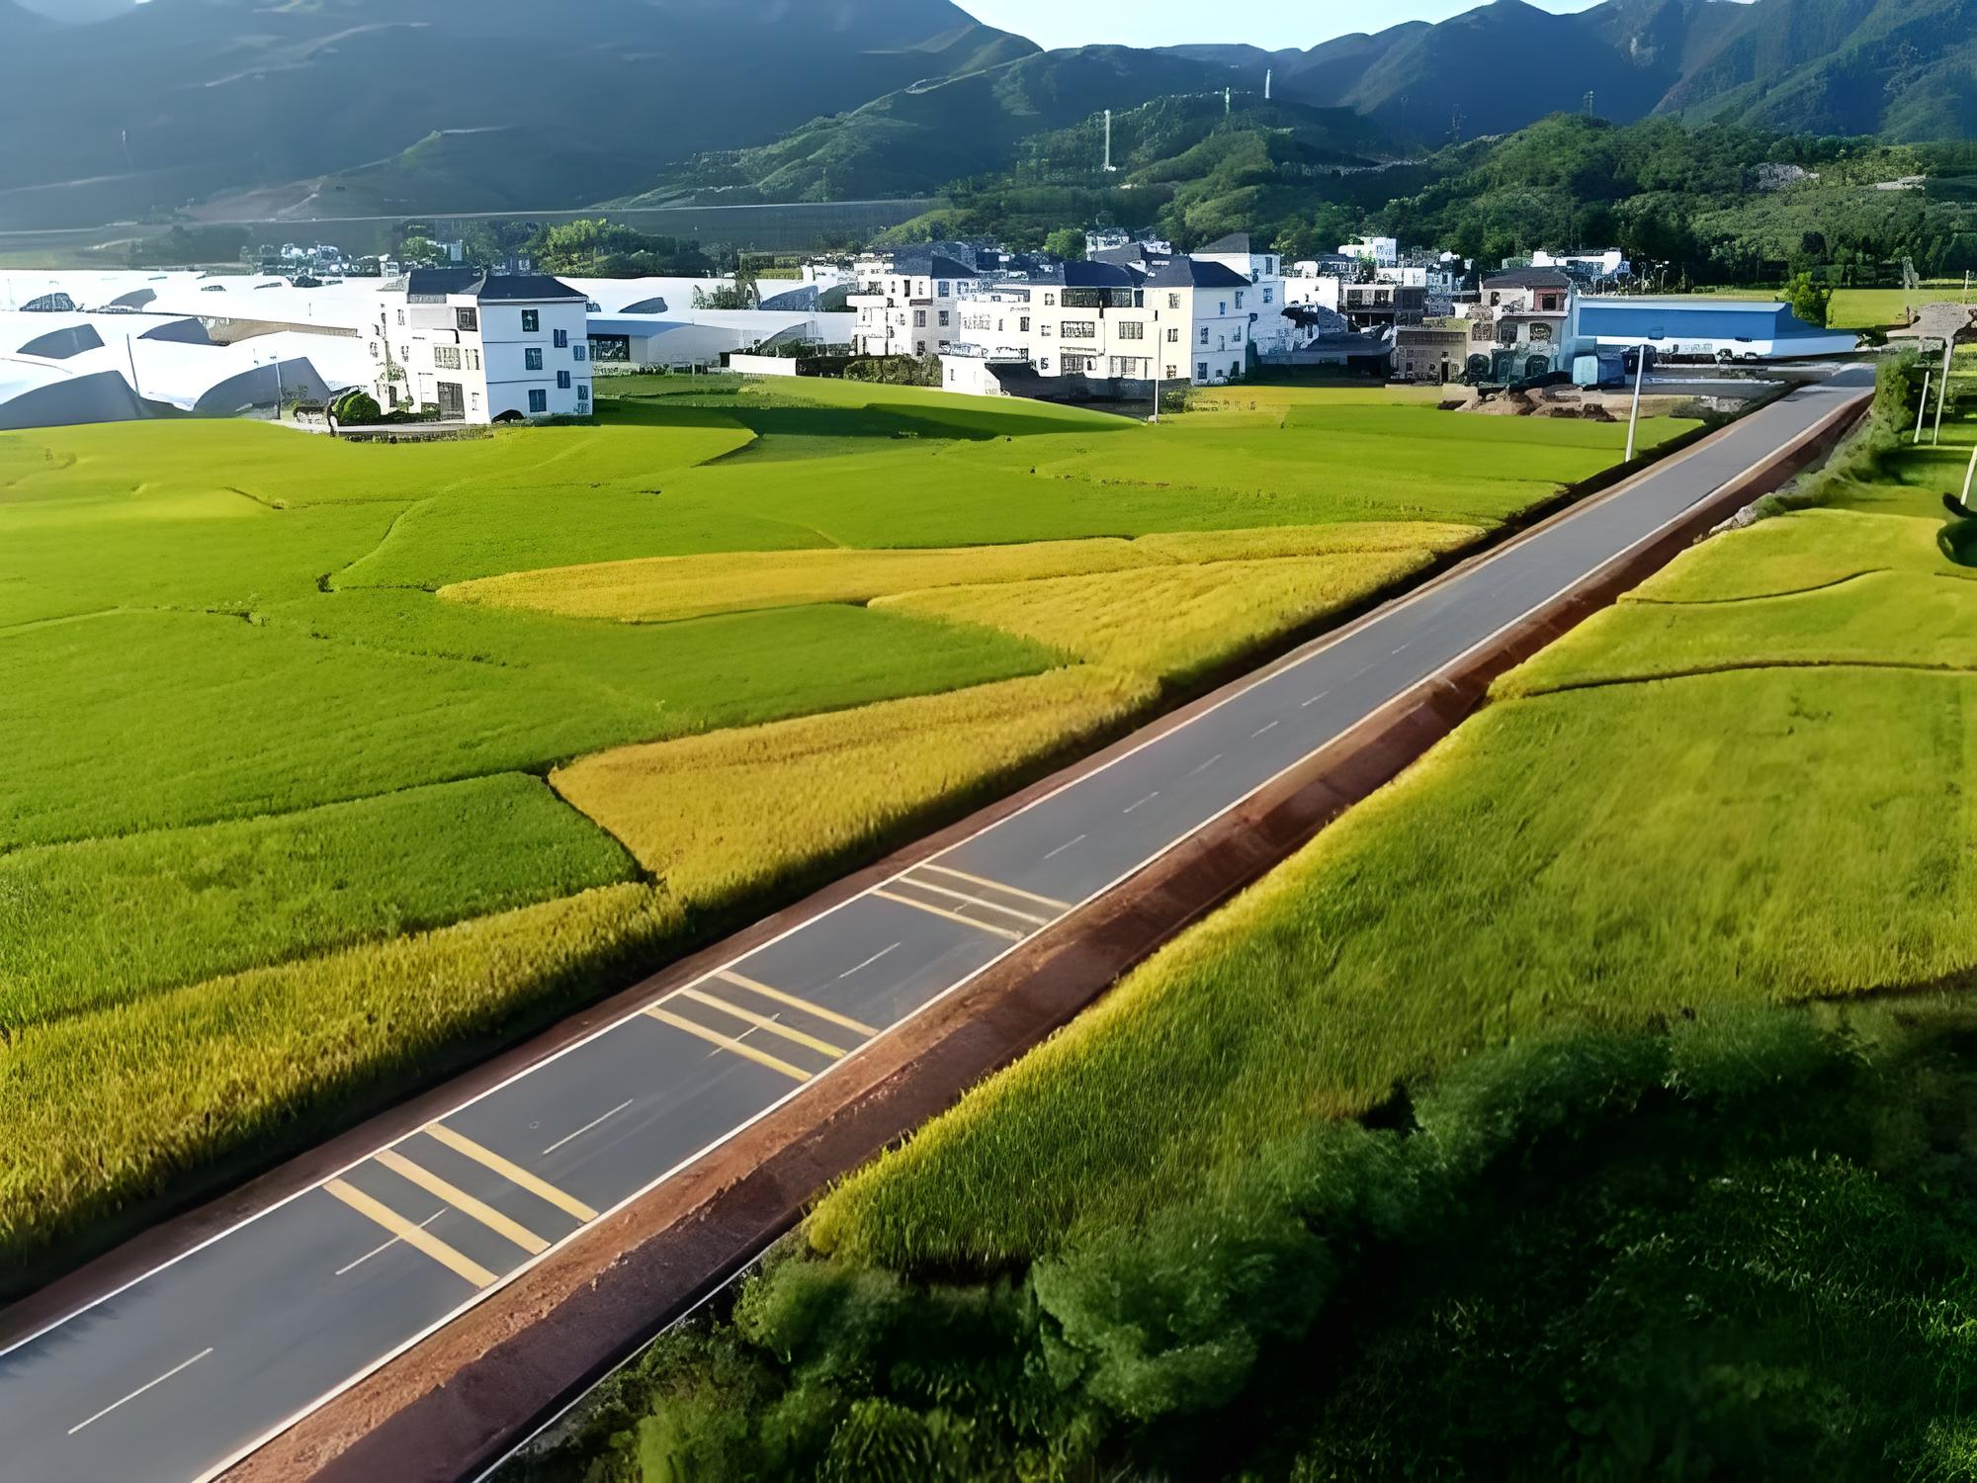
消费水平：具体案例
基础设施→农村消费
基础设施的不断完善和互联网技术的广泛应用使乡村消费环境得到显著改善，乡村消费市场实现内通外联，城乡经济循环加速打通。
2023年，我国农村公路总里程超过470万公里，全国累计建成1267个县级公共寄递配送中心、28.9万个村级寄递物流综合服务站和19万个村邮站，邮快合作建制村覆盖率超70%；全国农村宽带用户总数达1.92亿户，农村地区互联网普及率为66.5%。
道路硬化、电网升级、宽带网络普及，极大地缩短了城乡之间的距离，让农村居民能够与城市居民一样，享受到现代生活带来的消费便利。
当代农村问题田野调查
上海财经大学
2024.10.10

Slide 20

消费水平：具体案例
消费结构升级：生存型消费→发展型消费
随着收入水平提高和消费环境改善，农村居民的消费结构持续优化升级，消费模式从满足基本生存需求向追求更高品质生活转变。农村居民消费需求梯次升级趋势明显，消费增长快、潜力大、追赶城市居民的特点越来越突出。
2023年，农村居民恩格尔系数为32.35%，比2022年下降0.63个百分点。恩格尔系数下降符合居民食品支出比重伴随收入增长而下降的一般趋势，表明居民生活水平提高和生活品质改善。相较于“衣食住用”类生存型消费，农村居民在交通通信、教育文化娱乐方面的发展型消费支出增长更快。
当代农村问题田野调查
上海财经大学
2024.10.10

Slide 21
农民生活水平
生活环境
当代农村问题田野调查
上海财经大学
2024.10.10

Slide 22
生活环境：发展历程
改革开放前（1949-1978年）
贫困落后的生活环境
农民大多居住在简陋的土坯房或茅草屋中，居住条件差，缺乏基本的生活设施。
农村道路狭窄泥泞，交通不便，限制了农民与外界的交流和物资的流通。
医疗卫生条件落后，农村缺医少药，农民看病难、看病贵的问题突出。
教育资源匮乏，农村儿童受教育机会有限，文化素质普遍较低。
计划经济体制下的生活模式
这一时期，中国实行计划经济体制，农民的生产和生活都受到国家的严格计划和控制。农产品的生产和销售都由国家统一调配。
农村基础设施建设和公共服务发展滞后，农民的生活环境改善缓慢。
当代农村问题田野调查
上海财经大学
2024.10.10

Slide 23
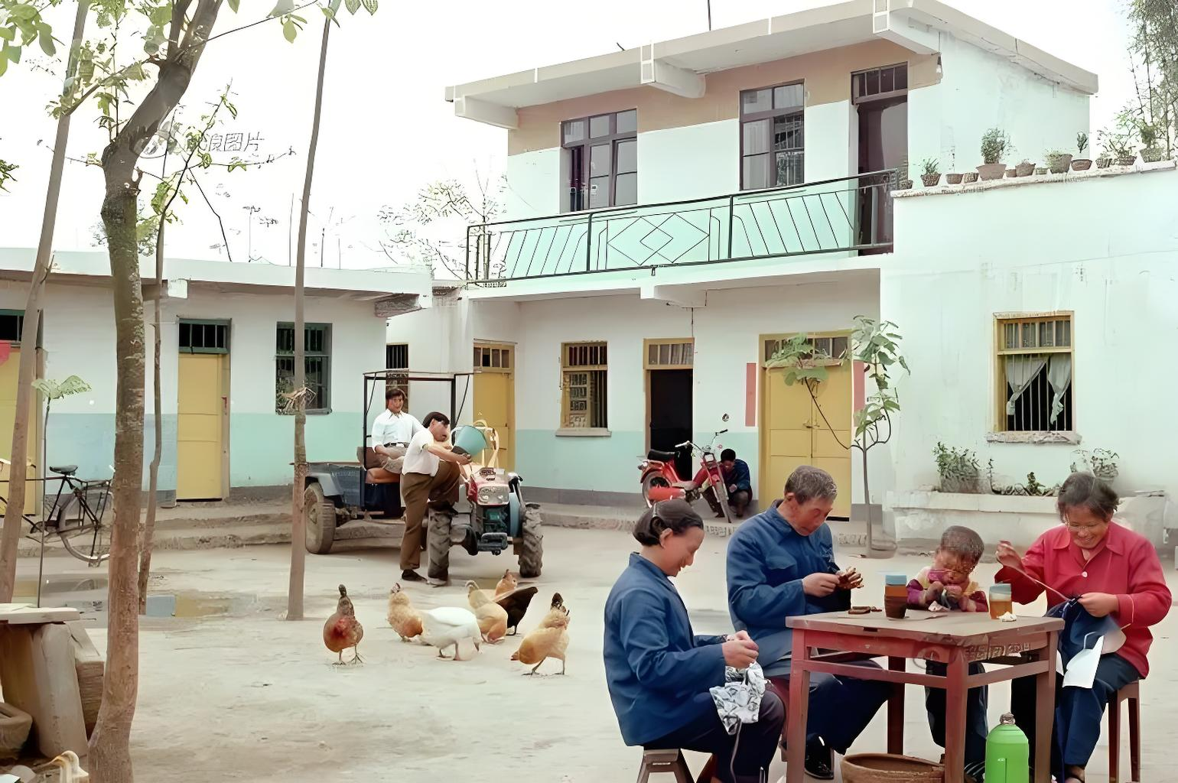
生活环境：发展历程
改革开放后至21世纪初（1978-2000年）
生活环境的初步改善
随着家庭联产承包责任制的推行和农村经济的逐步发展，农村开始建设砖瓦房、平房等新型住房，居住条件有所好转。同时，农村道路建设得到加强，交通状况有所改善。
医疗卫生和教育事业逐步发展，农村卫生室和村小学数量增加，农民看病难、上学难的问题得到一定缓解。
当代农村问题田野调查
上海财经大学
2024.10.10

Slide 24
生活环境：发展历程
21世纪初至今（2001年至今）
生活环境的显著提升
进入21世纪后，中国政府加大了对农村基础设施建设和公共服务的投入力度，农民的生活环境得到了显著提升。
农村道路、供水、供电、通讯等基础设施不断完善，农民出行、用水、用电、通讯等更加便捷。
农村住房条件进一步改善，许多农民住上了宽敞明亮的楼房或别墅。同时，农村人居环境整治行动深入开展，垃圾处理、污水处理等环保设施逐步完善。
公共服务水平的大幅提高
医疗卫生和教育事业快速发展，农村卫生室、乡镇卫生院和村小学等公共服务设施不断完善，农民看病难、上学难的问题得到根本解决。
农村养老、社保等社会保障体系逐步建立健全，农民的生活保障水平不断提高。
当代农村问题田野调查
上海财经大学
2024.10.10

Slide 25
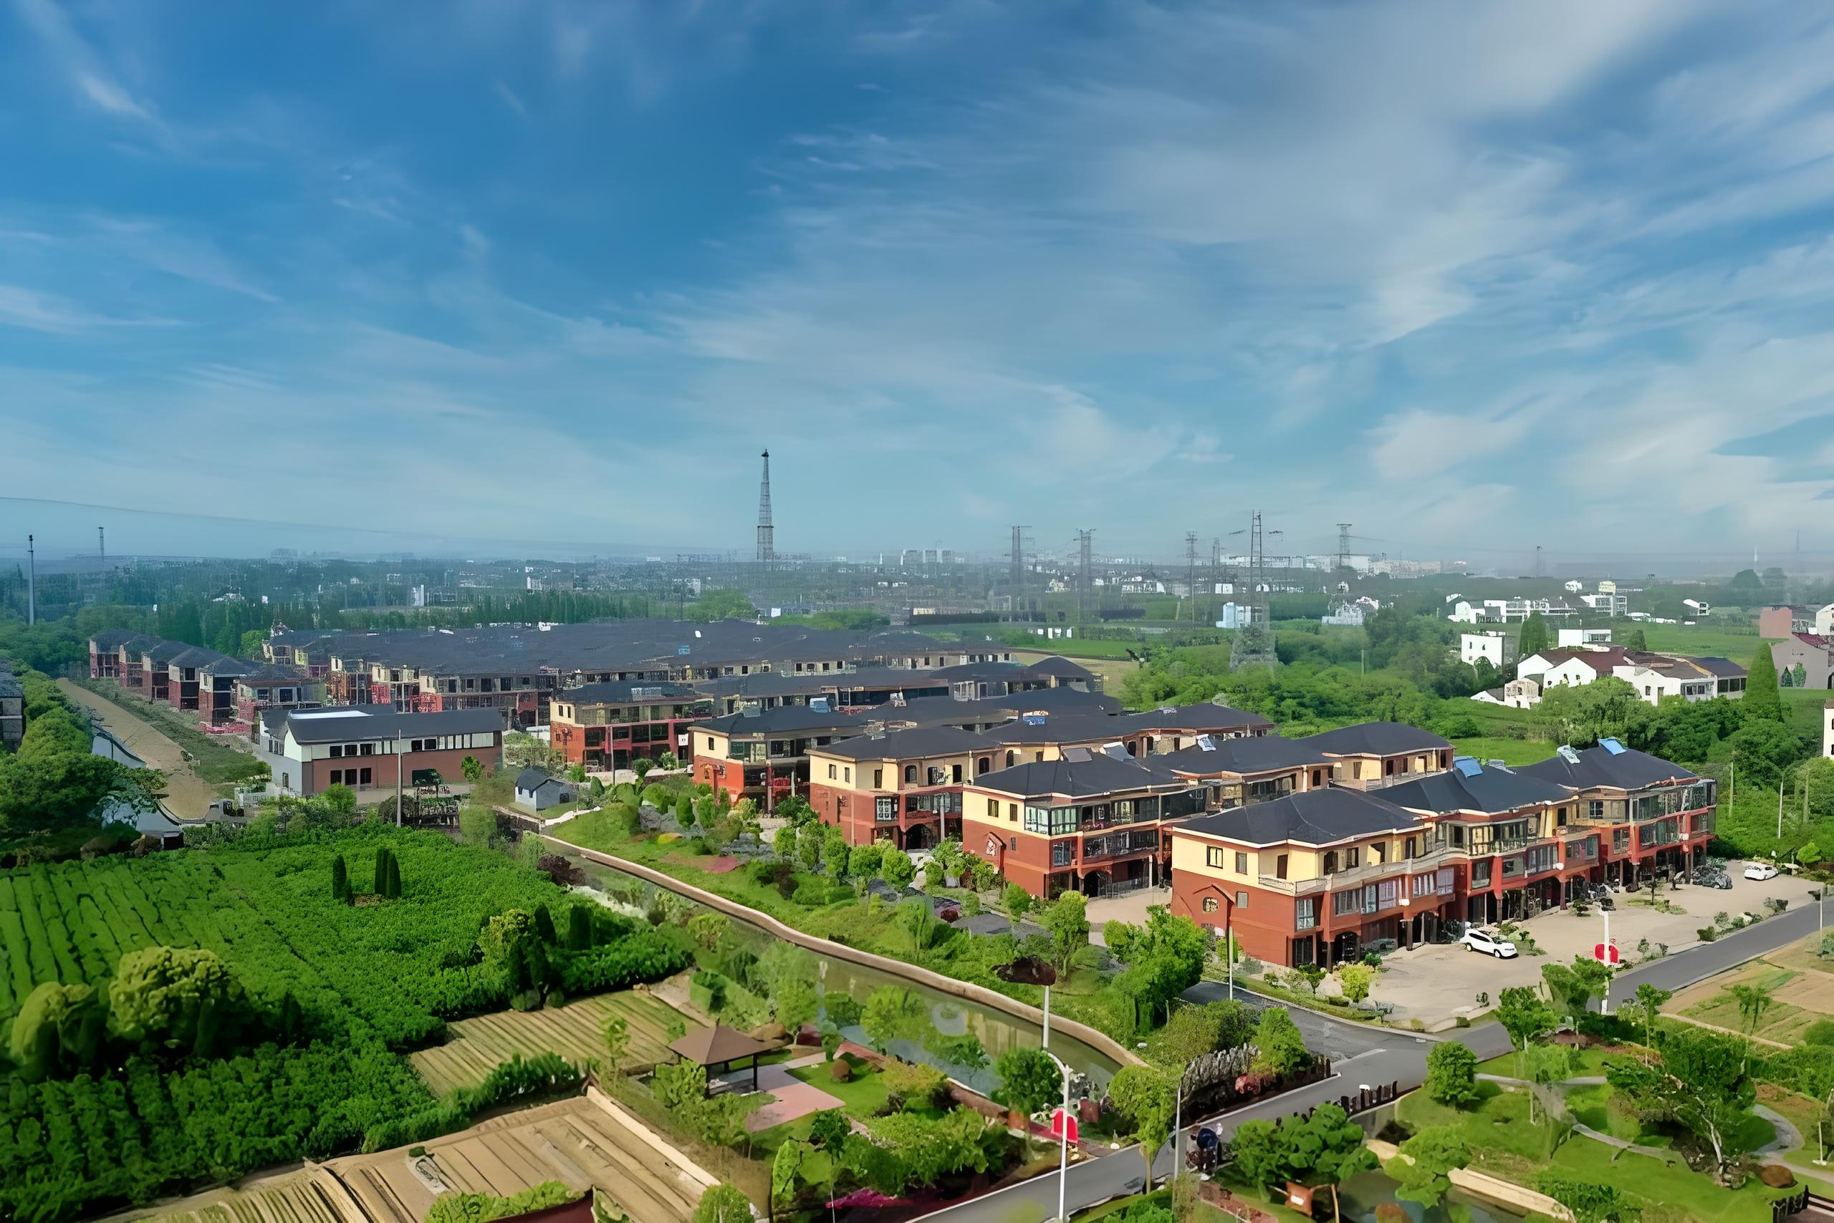
消费水平：发展历程
21世纪初至今（2001年至今）
生态环境的改善
农业面源污染治理、农村生活污水治理、土壤污染修复等工作取得积极成效。
农村绿化美化工作不断加强，农村生态环境更加优美宜居。
当代农村问题田野调查
上海财经大学
2024.10.10

Slide 26
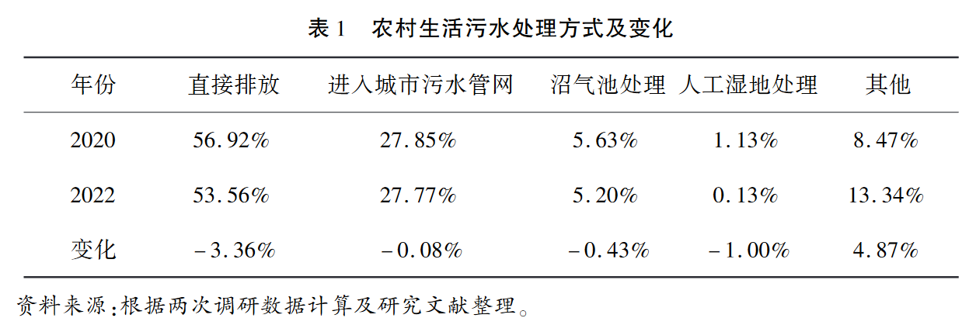
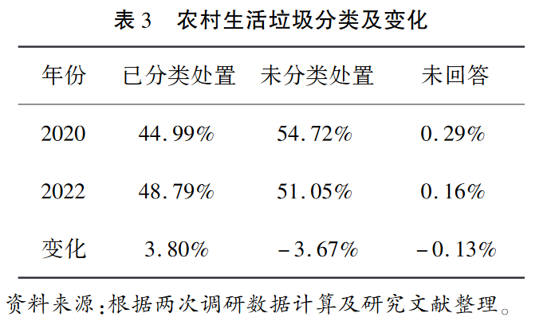
生活环境：具体案例
农村人居环境现状分析及提升路径研究（于法稳等，2024）
基于 10省（区）样本农户的调查数据，研究分析 2022年农村生活污水、生活垃圾、厕所革命等领域的现状，以及农村居民对生活垃圾、村庄道路以及村庄生活环境状况的满意度。
当代农村问题田野调查
上海财经大学
2024.10.10

Slide 27
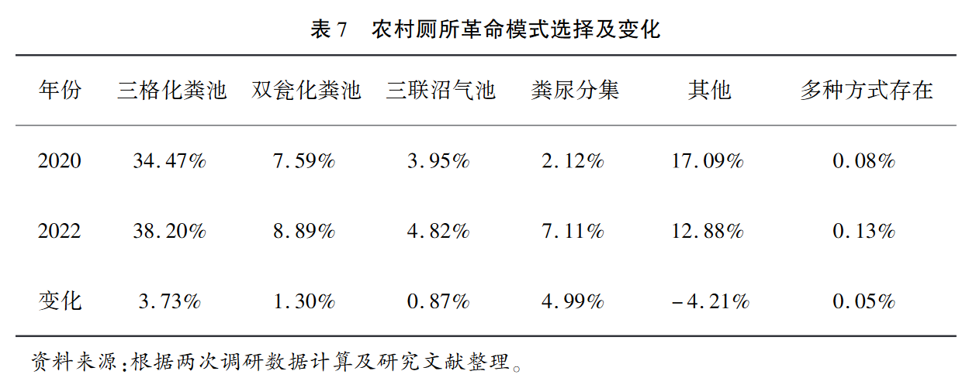
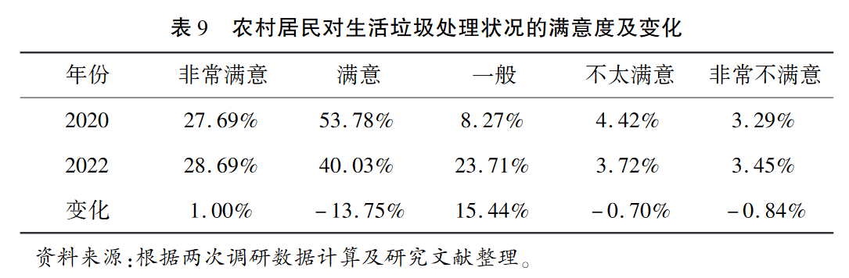
生活环境：具体案例
农村人居环境现状分析及提升路径研究（于法稳等，2024）
基于 10省（区）样本农户的调查数据，研究分析 2022年农村生活污水、生活垃圾、厕所革命等领域的现状，以及农村居民对生活垃圾、村庄道路以及村庄生活环境状况的满意度。
当代农村问题田野调查
上海财经大学
2024.10.10

Slide 28
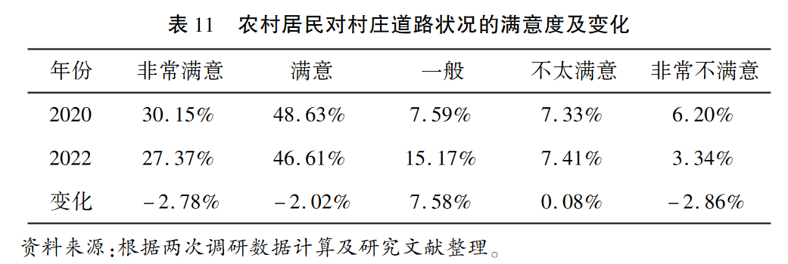
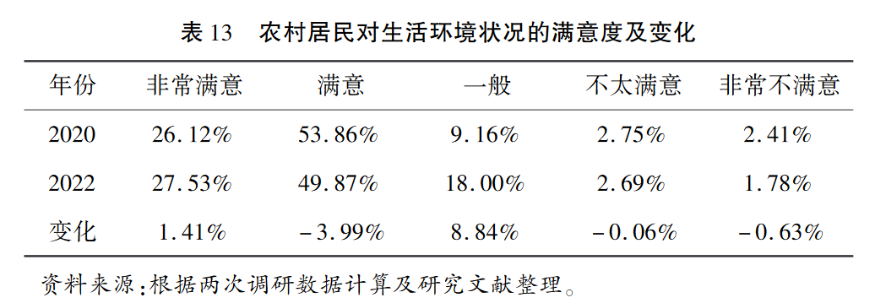
生活环境：具体案例
农村人居环境现状分析及提升路径研究（于法稳等，2024）
基于10省（区）样本农户的调查数据，研究分析 2022年农村生活污水、生活垃圾、厕所革命等领域的现状，以及农村居民对生活垃圾、村庄道路以及村庄生活环境状况的满意度。
当代农村问题田野调查
上海财经大学
2024.10.10

Slide 29
农民生活水平
文化生活
当代农村问题田野调查
上海财经大学
2024.10.10

Slide 30
文化生活：发展历程
改革开放前（1949-1978年）
文化复兴与初步建设
政治宣传教育：新中国成立初期，为了加强马克思主义理论在农民中的传播，党和政府通过广泛的文化教育运动，向农民灌输社会主义思想，培育社会主义的农村政治文化。
旧文艺组织的改造：政府坚持“百花齐放，推陈出新”的方针，对旧文艺组织进行改造，鼓励创作反映新时代精神的作品。传统民间戏曲团体得到扶持和发展，成为农村文化生活的重要组成部分。
文化设施建设：党和政府通过出版发行面向农村的报刊图书、普及农村有线广播网、放映电影、创办农村俱乐部和农民图书室等形式，加强农村文化设施建设，丰富农民的文化生活。
当代农村问题田野调查
上海财经大学
2024.10.10

Slide 31
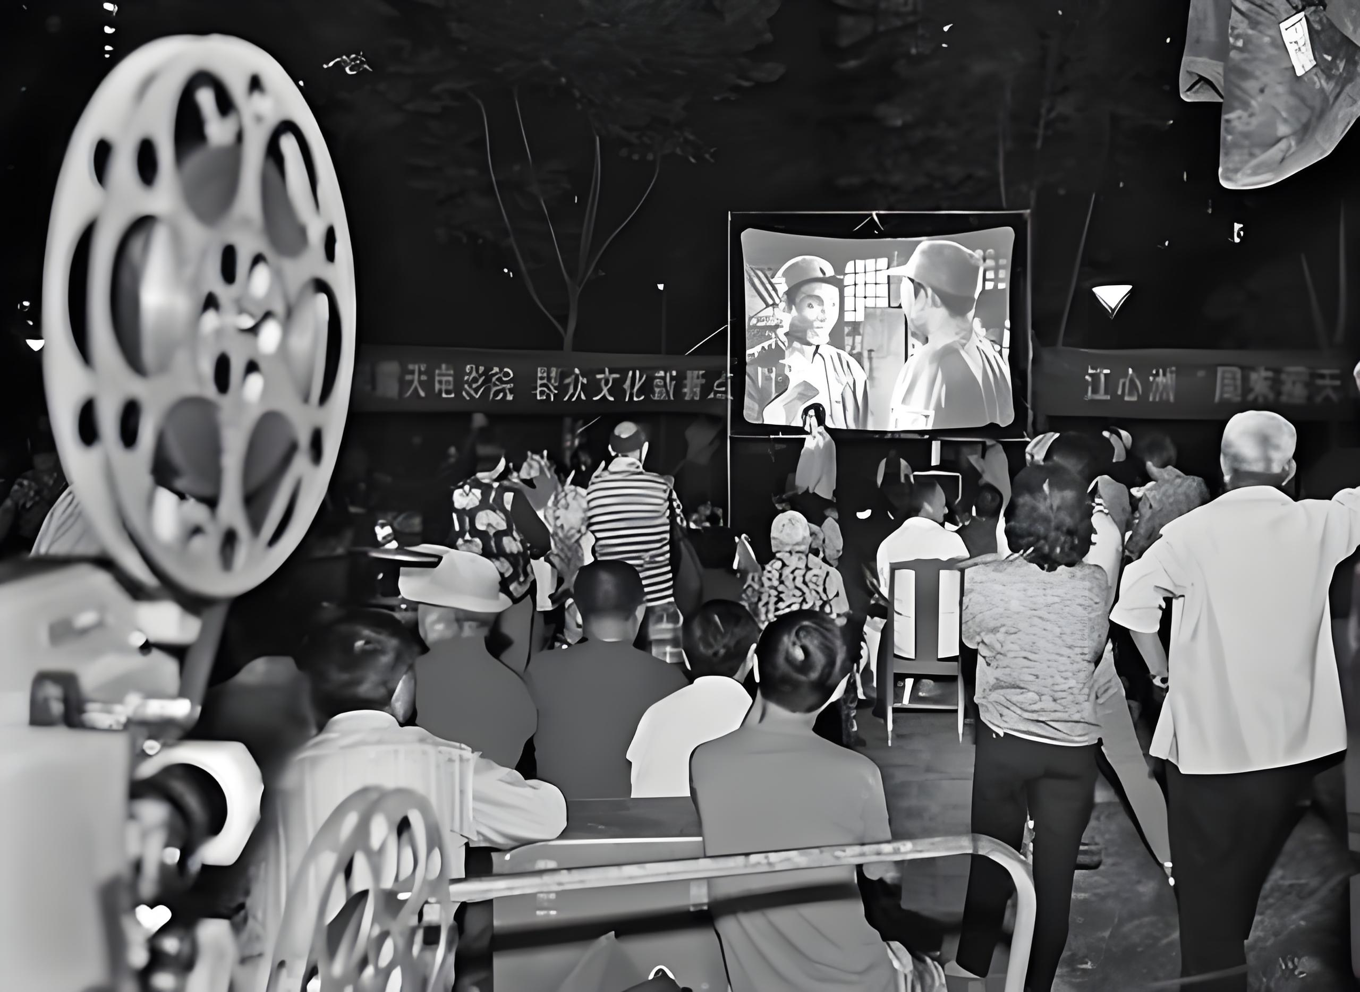
文化生活：发展历程
改革开放后至21世纪初（1978-2000年）
文化生活的多元化
电影与电视的普及：随着改革开放的深入和经济的发展，电影和电视逐渐成为农民文化生活的重要组成部分。电影院和电视机在农村逐渐普及，为农民提供了更多的娱乐和信息来源。
文化活动的丰富：除了电影和电视外，农村还开展了丰富多彩的文化活动，如戏曲表演、舞蹈比赛、体育竞赛等，这些活动不仅丰富了农民的文化生活，也促进了农村文化的传承和发展。
当代农村问题田野调查
上海财经大学
2024.10.10

Slide 32

文化生活：发展历程
改革开放后至21世纪初（1978-2000年）
文化市场的形成
文化产业的兴起：随着市场经济的发展，农村文化产业逐渐兴起。一些具有地方特色的文化产品开始走向市场，为农民带来了经济收益。
文化消费的增加：农民的经济收入不断提高，文化消费也随之增加。他们开始购买更多的文化产品，如书籍、音像制品等，以满足自己的精神文化需求。
当代农村问题田野调查
上海财经大学
2024.10.10

Slide 33
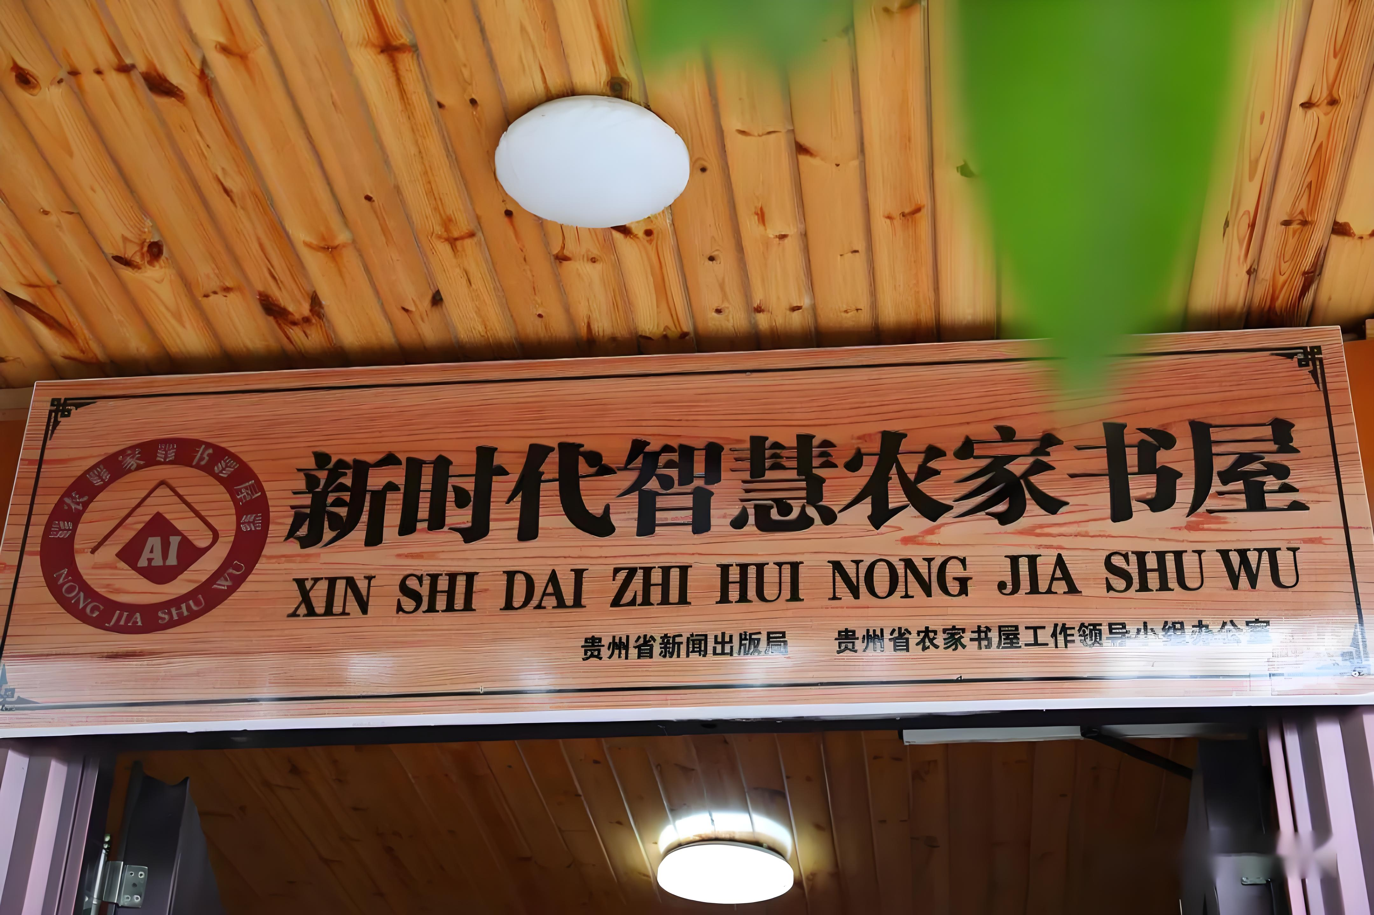
文化生活：发展历程
21世纪初至今（2001年至今）
文化生活的繁荣
文化设施的完善：图书馆、文化站、农家书屋等文化设施在农村广泛建立，为农民提供了更加便捷的文化服务。
数字技术的应用：随着互联网和数字技术的普及，数字电影放映、网络直播等新兴文化形式在农村得到推广和应用。
当代农村问题田野调查
上海财经大学
2024.10.10

Slide 34
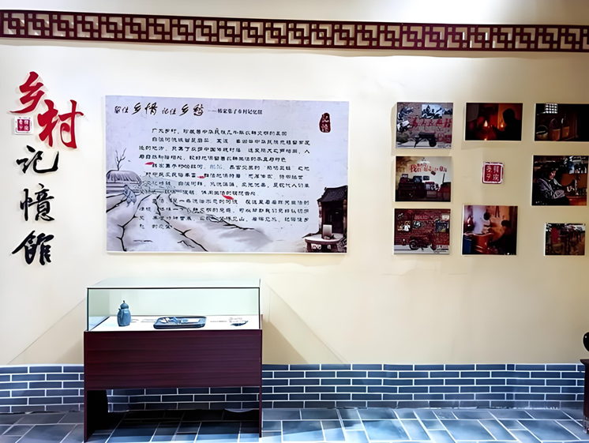
文化生活：发展历程
21世纪初至今（2001年至今）
文化活动的创新
文化活动的多样化：具有地方特色的文化活动如庙会、花会等得到传承和发展；同时，一些新的文化活动形式如乡村音乐节、农民运动会等也逐渐兴起。
文化产业的快速发展：具有地方特色的文化产业项目如乡村旅游、农家乐等成为农民增收的新途径；同时，一些文化产业园区和基地在农村地区建立起来，为农村文化产业的发展提供了有力支持。
当代农村问题田野调查
上海财经大学
2024.10.10

Slide 35
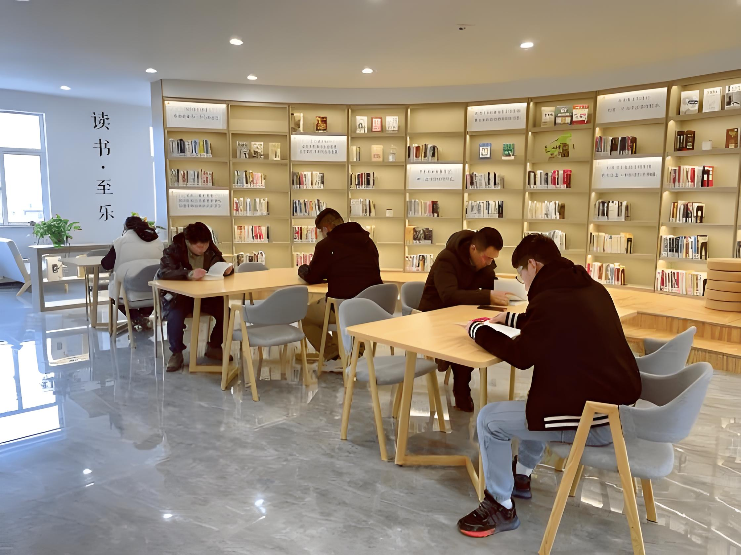
文化生活：具体案例
“农家书屋”和文化广场
农家书屋不仅为农民提供了丰富的图书资源，还成为了农村文化传播和知识普及的重要阵地。农民可以在这里借阅书籍、学习新知识、了解外界信息，从而丰富自己的精神文化生活。
此外，随着数字技术的发展，一些农家书屋还配备了电子阅读设备，让农民能够更方便地获取数字文化资源。
当代农村问题田野调查
上海财经大学
2024.10.10

Slide 36

文化生活：具体案例
农民艺术节
许多农村地区现在会定期举办各种文化活动，如农民文化节、乡村运动会、戏曲表演等。这些活动不仅丰富了农民的文化生活，还促进了农村文化的传承和发展。
例如，在一些地区，传统的戏曲表演和民间艺术得到了很好的保护和传承，成为农民文化生活的重要组成部分。同时，这些活动也吸引了城市居民前来参与和观赏，促进了城乡文化的交流与融合。
当代农村问题田野调查
上海财经大学
2024.10.10

Slide 37
农民生活水平
讨论与思考
经济增长与收入变化：分析近几十年来中国农村经济增长的主要驱动力是什么？这些驱动力如何影响农民的收入水平？农民人均可支配收入的增加对其日常消费结构和消费习惯有何影响？是否存在消费升级的趋势？
产业结构与就业：农村产业结构的调整（如从传统农业向现代农业、乡村旅游等转型）对农民就业机会和收入水平有何影响？随着农村电商的兴起，农民如何通过电商平台增加收入并改善生活？这一趋势面临哪些挑战和机遇？
社会文化与心理：农村生活水平的改善是否也带来了农民思想观念的变化？比如对婚姻、家庭、教育等方面的看法有何不同？农村社会的文化娱乐活动如何随着生活水平的提高而变得更加丰富多彩？这些活动对农民的精神文化生活有何影响？
当代农村问题田野调查
上海财经大学
2024.10.10

Slide 38
农民生活水平
谢谢！
当代农村问题田野调查
上海财经大学
2024.9.26

